Slide 1

ΕΘΝΙΚΟ ΜΕΤΣΟΒΙΟ ΠΟΛΥΤΕΧΝΕΙΟ
ΣΧΟΛΗ ΠΟΛΙΤΙΚΩΝ ΜΗΧΑΝΙΚΩΝ
ΤΟΜΕΑΣ ΥΔΑΤΙΚΩΝ ΠΟΡΩΝ & ΠΕΡΙΒΑΛΛΟΝΤΟΣ
Διπλωματική Εργασία:
«Βελτίωση βραχυπρόθεσμης τοπικής μετεωρολογικής πρόγνωσης με χρήση δεδομένων τοπικής παρατήρησης»
Καραλή Σοφία
Υπεύθυνος Καθηγητής: Δ. Κουτσογιάννης, Καθηγητής Ε.Μ.Π.
Αθήνα, Νοέμβριος 2017

Slide 2
Δομή παρουσίασης
7. Προτάσεις για περαιτέρω μελέτη
1. Στόχος μελέτης και βήματα εκπόνησης εργασίας
6. Αποτελέσματα & Συμπεράσματα
2. Εμπόδια κατά της εκπόνηση
5. Μεθοδολογία
3. Εισαγωγή
4. Δεδομένα

Slide 3
Βήματα εκπόνησης εργασίας
Στόχος μελέτης
Η βελτίωση της μετεωρολογικής πρόβλεψης από τα ατμοσφαιρικά μοντέλα μέσω της χρήσης δεδομένων τοπικής παρατήρησης.
Εύρεση θέματος
12/4/2017
1
6/11/2017
4
2
3
Συλλογή δεδομένων & επεξεργασία αυτών
Συμπεράσματα & Παρουσίαση
Εφαρμογή μεθόδων & αποτελέσματα

Slide 4
Εμπόδια κατά την εκπόνηση
Πραγματοποιήθηκαν πολλές διαφορετικές και αποτυχημένες προσεγγίσεις του ζητήματος μέχρι να βρεθεί η μέθοδος με τα λιγότερα προβλήματα και να συνεχίσουμε.
Μη ελεύθερη πρόσβαση σε μετεωρολογικά δεδομένα πρόβλεψης στους Ελληνικούς φορείς, άρα δυσκολία εύρεσης αυτών.
Για την τελική προσέγγιση του θέματος, λόγω του μεγάλου όγκου δεδομένων (πολλά έτη ωριαίας ή 3ωρης χρονοσειράς) ήταν μεγάλη η απαίτηση χρόνου για την “επίλυση” κάθε μεθόδου.
SUCCESS

Slide 5
Εισαγωγικά στοιχεία
Μετεωρολογία
Ετοιμολογία:
Ο όρος Μετεωρολογία προέρχεται από την αρχαία Ελληνική λέξη μετέωρον, με την οποία χαρακτηριζόταν οτιδήποτε αιωρείται, γίνεται ορατό ή λαμβάνει χώρα στην ατμόσφαιρα της γης.
Κλάδος των Φυσικών επιστημών
Αντικείμενο:
Μελέτη των φαινομένων της ατμόσφαιρα της γης και διερεύνηση των αιτιών που προκαλούν μεταβολές σε αυτά (έτσι προκύπτει η πρόγνωση του καιρού)
Μελέτη της εξαρτημένης συμπεριφορά των μετεωρολογικών μεταβλητών και των αλληλεπιδράσεών τους με την επιφάνεια της γης, τους ωκεανούς και τα έμβια όντα.
Ατμοσφαιρικά κατακρημνίσματα
Ατμοσφαιρική πίεση
Σχηματισμός-Εξέλιξη Νεφών
Μετεωρολογικά φαινόμενα
Μεταβολή θερμοκρασίας
Υγρασία
Μετακινήσεις αέριων μαζών
Εξάτμιση

Slide 6
Εξεταζόμενες μετεωρολογικές μεταβλητές
Η θερμοκρασία του ατμοσφαιρικού αέρα πάνω από μια περιοχή
Μονάδες μέτρησης: βαθμοί Κελσίου (°C) ή Κέλβιν (Κ)
Εκφράζει την ποσότητα υδρατμών στην ατμόσφαιρα
Κορεσμός: Μέγιστη ποσότητα υδρατμών στον αέρα → θερμοκρασία αέρα
Μονάδες μέτρησης: %
Η πίεση από το βάρος της ατμόσφαιρας στην επιφάνεια της γης
Εξαρτάται από το υψόμετρο, τη θερμοκρασία και την κίνηση του αέρα
Μονάδες μέτρησης: Paschal (Pa)
Θερμοκρασία
Ατμοσφαιρική Πίεση
Υγρασία
Εξεταζόμενες Μεταβλητές Κλίματος
Πτώση των βαριών σταγόνων με ταχύτητα πτώσης μεγαλύτερη από την ανοδική ταχύτητα του ρεύματος
Θερμοκρασία → μορφή σταγόνων
Μονάδες μέτρησης: mm
Οριζόντια μετακίνηση αέριας μάζας λόγω διαφορά της ατμοσφαιρικής πίεσης
Διεύθυνση και ένταση
Μονάδες μέτρησης: km/h ή kn (κόμβοι)
Κατακρήμνιση
Ταχύτητα ανέμου

Slide 7
Διάρθρωση μελέτης
1. Ανάλυση και εφαρμογή μεθόδων πρόβλεψης για τις 5 μεταβλητές σε ένα σταθμό στην Αττική (σταθμός της ΕΜΥ στο Ελληνικό)
2. Διερεύνηση αποτελεσμάτων των μεθόδων πρόγνωσης σε περιοχές διαφορετικών ή παρόμοιων κλιματικών χαρακτηριστικών
2 μέρη
Περιοχή | Κλιματική κατάταξη Köppen | Μέση ετήσια θερμοκρασία (°C) | Μέση ετήσια βροχόπτωση (mm) | Περιγραφή κλίματος
Αττική | Csa | 18,3 | 400 | Εύκρατο, μεσογειακό και γενικά ήπιο κλίμα το μεγαλύτερο μέρος του χρόνου
Λονδίνο | Cfb | 12,3 | 584 | Εύκρατο ωκεάνιο κλίμα (δροσερά καλοκαίρια, ψυχροί χειμώνες)
Μελβούρνη | Cfb | 14 | 650 | Εύκρατο, ωκεάνιο και αρκετά δροσερό κλίμα
Νέα Υόρκη | Cfa | 12 | 1000 | Εύκρατο κλίμα και επηρεάζεται κυρίως από τις ηπειρωτικές αέριες μάζες δυτικά της περιοχής

Slide 8
Παροχή Δεδομένων
Μετεωρολογικά δεδομένα
Δεδομένα τοπικής παρατήρησης
ECMWF
EMY & NOAA
Τελευταία παγκόσμια ατμοσφαιρική ανάλυση, μοντέλο ERA-Interim
Ανάλυση 4 διαστάσεων
Προβλέψεις τις ώρες «0:00» και «12:00» κάθε ημέρα
Παράθυρο πρόβλεψης 12 ωρών ανά 3 ώρες
Χωρική ανάλυση: έως 0,125deg
ΕΜΥ: σταθμούς στην Ελλάδα
ΝΟΑΑ: βάση δεδομένων (ISD) σταθμών μέτρησης ανά τον κόσμο
Όργανα μέτρησης των μεταβλητών:
Θερμοκρασία: θερμόμετρο (εντός κλωβού)
Ατμοσφαιρική πίεση: βαρόμετρο
Ταχύτητα ανέμου: ανεμόμετρο
Κατακρήμνιση: βροχόμετρο
Υγρασία: υδρογράφο

Slide 9
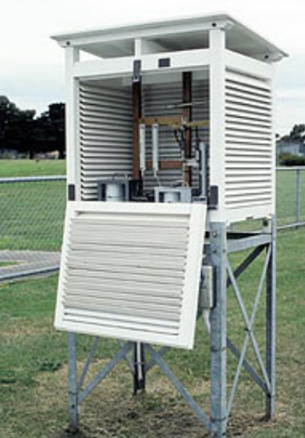
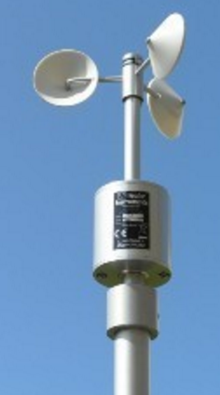
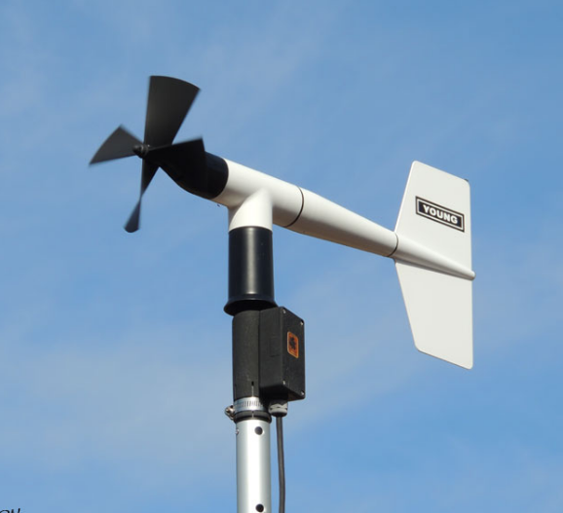
Όργανα μέτρησης μεταβλητών
Υδραργυρικά βαρόμετρα
Βαρογράφος
Θερμόμετρο εντός κλωβού
Αριστερά: Τυπικό βροχόμετρο, Πάνω: ηλεκτρονικό βροχόμετρο
Καπελλοφόρο ανεμόμετρο ή ανεμόμετρο έλικας

Slide 10

Μεθοδολογία
Βήμα 3
Διεξαγωγή αποτελεσμάτων και συμπεράσματα
Βήμα 2
Εφαρμογή των μεθόδων πρόγνωσης
Συντελεστής απόδοσης Νash-Sutcliffe
Συντελεστές βαρύτητας των μεθόδων πρόγνωσης
Βήμα 1
Επεξεργασία πρωτογενών δεδομένων
Μέθοδοι που χρησιμοποιούν μόνο μετρήσεις
Μέθοδοι συνδυασμού μετεωρολογικής πρόβλεψης και μετρήσεων
Ενοποίηση μονάδων μετεωρολογικών προβλέψεων και μετρήσεων
Έλεγχος τιμών μέτρησης
Τυποποίηση

Slide 11
Βήμα 1: Ενοποίηση μονάδων
Περιοχή σταθμού | Πρώτο έτος | Τελευταίο έτος | Σύνολο ετών | Μορφή δεδομένων (χρονοσειράς)
Ελληνικό Αττικής (ΕΜΥ) | 1979 | 2004 | 26 | 3ωρη
Αττική | 2004 | 2014 | 11 | ωριαία
Λονδίνο | 1988 | 2014 | 27 | ωριαία
Μελβούρνη | 1979 | 2014 | 36 | ωριαία
Νέα Υόρκη | 2006 | 2014 | 9 | ωριαία
0 Κ = -273,15 °C
1 hPa = 100 Pa
1 kn = 0,5144 m/s
1 m = 1000 mm
Μετεωρολογικά δεδομένα διατίθενται σε 3ωρη χρονοσειρά από το 1979 έως και σήμερα!
Μεταβλητή | Μονάδες (πρόβλεψη) | Μονάδες (EMY) | Μονάδες (βάση ΙSD) | Χρησιμοποιούμενες μονάδες
Θερμοκρασία | Κ | °C | °C | °C
Ατμοσφαιρική πίεση | Pa | hPa | - | Pa
Ταχύτητα ανέμου | m/s | kn | m/s | kn (EMY) m/s (υπόλοιποι)
Κατακρήμνιση | m | mm | - | mm
Σχετική υγρασία | - | % | - | %

Slide 12
Βήμα 1: Έλεγχος και Τυποποίηση δεδομένων
Έλεγχος δεδομένων: (για σταθμό EMY)
Μετεωρολογική μεταβλητή | Ελάχιστο όριο ελέγχου | Μέγιστο όριο ελέγχου
Θερμοκρασία (°C) | -7 | 50
Ατμοσφαιρική πίεση (Pa) | 98 000 | 105 000
Ταχύτητα ανέμου (kn) | 0 | 40
Συνολική κατακρήμνιση (mm) | 0 | 150
Σχετική υγρασία (%) | 2 | 100
Τυποποίηση:
Για να είναι δυνατή η σύγκριση και ο συνδυασμός των μετεωρολογικών δεδομένων πρόβλεψης και δεδομένων παρατήρησης για την ίδια μεταβλητή πρέπει αυτά να έχουν κοινό σημείο αναφοράς
Απαλοιφή της κυκλοστασιμότητας, δηλαδή της περιοδικότητας των τιμών εντός του έτους και εντός της ημέρας
Διαδικασία: Αφαίρεση μέσης τιμής και διαίρεση με τυπική απόκλιση για κάθε ώρα του μήνα:

Slide 13
Βήμα 2: Μέθοδοι πρόγνωσης (1)
Μέθοδοι πρόγνωσης που χρησιμοποιούν μόνο μετρήσεις (Στοχαστικά μοντέλα πρόγνωσης, αναλογικό μοντέλο)
Β1 & Β2
ΣΜ1
ΣΜ10 & ΣΜ24
ΑΜ
2 μοντέλα αναφοράς (benchmark model) στα οποία η πρόγνωση θεωρείται ίση με τη μέση τιμή των μετρήσεων (Β1) ή με την μέτρηση τη στιγμή της πρόγνωσης (Β2)
Η πρόγνωση ισούται με τη σταθμισμένη μέτρηση τη στιγμή της πρόγνωσης
Η πρόγνωση ισούται με το σταθμισμένο μέσο όρο των10 (ή 24) προηγούμενων μετρήσεων από τη στιγμή της πρόγνωσης
Το αναλογικό μοντέλο αναζητά ανάλογες καταστάσεις και λαμβάνει ως πρόγνωση το μέσο όρο των καταστάσεων για την επιθυμητή χρονική στιγμή
Πραγματοποιούνται προγνώσεις ανά 3 ώρες για το επόμενο 24ωρο!

Slide 14
Βήμα 2: Μέθοδοι πρόγνωσης (2)
Μέθοδοι συνδυασμού μετεωρολογικής πρόβλεψης και μετρήσεων
ΜΠ
ΣΠΜ1
ΣΠΜ10 & ΣΠΜ24
ΣΠΑΜ
Η πρόγνωση ισούται με την μετεωρολογική πρόβλεψη από το ατμοσφαιρικό μοντέλο ERA-Interim
Η πρόγνωση ισούται με το σταθμισμένο μέσο όρο της μετεωρολογικής πρόβλεψης και της μέτρησης τη στιγμή της πρόγνωσης
Η πρόγνωση ισούται με το σταθμισμένο μέσο όρο της μετεωρολογικής πρόβλεψης και των 10 (ή 24) προηγούμενων μετρήσεων από τη στιγμή της πρόγνωσης
Η πρόγνωση ισούται με το σταθμισμένο μέσο όρο της μετεωρολογικής πρόβλεψης και του αποτελέσματος του αναλογικού μοντέλου
Πραγματοποιούνται προγνώσεις ανά 3 ώρες για το επόμενο 12ωρο!

Slide 15
Βήμα 2: Μέθοδοι πρόγνωσης (3)
Τύποι μεθόδων πρόγνωσης
Β1 & Β2
και
ΣΜ1
ΣΜ10 & ΣΜ24
p=9 ή 23
όπου:
α, β: συντελεστές βαρύτητας
x: μετρήσεις
y: μετεωρολογική πρόβλεψη
b: αναλογικό μοντέλο
ΑΜ
ΜΠ
ΣΠΜ1
ΣΠ10 & ΣΠΜ24
p=9 ή 23
ΣΠΑΜ

Slide 16
Συντελεστής απόδοσης Nash-Sutcliffe
Βήμα 3: Διεξαγωγή αποτελεσμάτων
Χρησιμοποιείται για την εκτίμηση της προγνωστικής ισχύος των υδρολογικών μοντέλων
Τιμές από –∞ έως 1
Αν Ε=1: τέλεια αντιστοίχιση πρόγνωσης και παρατηρήσεων
Αν Ε=0:είναι σα να λαμβάνεται ως πρόγνωση η μέση τιμή των παρατηρήσεων
Αν Ε<0: καλύτερα να λαμβάνεται ως πρόγνωση η μέση τιμή των παρατηρήσεων
Τύπος υπολογισμού:
Συντελεστές βαρύτητας μεθόδων
Υπολογίζονται με βελτιστοποίηση ως προς τη μεγιστοποίηση του συντελεστή απόδοσης Nash-Sutcliffe

Slide 17
Αποτελέσματα & Συμπεράσματα (1)
Για το σταθμό της ΕΜΥ: Συντελεστής απόδοσης Nash-Sutcliffe
Η μετεωρολογική πρόβλεψη δίνει καλύτερα αποτελέσματα για μεγαλύτερο χρονικό βάθος πρόγνωσης, ενώ το αντίθετο συμβαίνει με τα στοχαστικά μοντέλα πρόβλεψης.
Όπως είναι αναμενόμενο οι μέθοδοι συνδυασμού μετεωρολογικής πρόβλεψης και μετρήσεων δίνουν τα καλύτερα αποτελέσματα.

Slide 18
Αποτελέσματα & Συμπεράσματα (2)
Για το σταθμό της ΕΜΥ: Σύγκριση συντελεστών απόδοσης μετεωρολογικής πρόβλεψης και μεθόδων ΣΜ24, ΣΠΜ24

Slide 19
Αποτελέσματα & Συμπεράσματα (3)
Για το σταθμό της ΕΜΥ: Σύγκριση των τιμών μέτρησης, μετεωρολογικής πρόβλεψης και μεθόδων ΣΜ24 και ΣΠΜ24 (για 3ωρη και 12ωρη πρόγνωση)

Slide 20
Αποτελέσματα & Συμπεράσματα (3)
Για το σταθμό της ΕΜΥ: Σύγκριση των τιμών μέτρησης, μετεωρολογικής πρόβλεψης και μεθόδων ΣΜ24 και ΣΠΜ24 (για 3ωρη και 12ωρη πρόγνωση)

Slide 21
Αποτελέσματα & Συμπεράσματα (4)
Για το σταθμό της ΕΜΥ: Συντελεστές βαρύτητας μεθόδων πρόβλεψης
(θερμοκρασία)
Οι συντελεστές βαρύτητας των μετρήσεων μειώνονται όσο αυξάνει το χρονικό βάθος πρόγνωσης, αλλά και όσο πιο παλιά είναι η μέτρηση.
Αντιθέτως ο συντελεστής βαρύτητας της μετεωρολογικής πρόβλεψης αυξάνει με την αύξηση του χρονικού βάθους πρόγνωσης.

Slide 22
Αποτελέσματα & Συμπεράσματα (5)
Για το σταθμό της ΕΜΥ: Εξαρτημένη συμπεριφορά των μεταβλητών
(μέθοδος ΣΜ24)
Φαίνεται να υπάρχει μία διαδοχή των μεταβλητών:
Ατμοσφαιρική πίεση
Θερμοκρασία
Υγρασία
Ταχύτητα ανέμου
Κατακρήμνιση
Αυτό μπορεί να ερμηνευθεί από τον κύκλο της ατμόσφαιρας.
Η διαδοχή αυτή συμβολίζει την προβλεψιμότητα των μεταβλητών, όπου πιο εύκολα προβλέπεται η ατμοσφαιρική πίεση, ενώ πιο δύσκολα η κατακρήμνιση.

Slide 23
Αποτελέσματα & Συμπεράσματα (6)
Για το σταθμό της ΕΜΥ: Σύγκριση μετρήσεων και προβλέψεων διαφορετικού χρονικού βάθους
(μέθοδος ΣΜ24)
Με την αύξηση του χρονικού ορίζοντα πρόγνωσης, αυξάνουν οι αποκλίσεις προγνώσεων και μετρήσεις, και άρα είναι λιγότερο ικανοποιητική η πρόγνωση.

Slide 24
Αποτελέσματα & Συμπεράσματα (7)
Για τους σταθμούς Αττικής, Λονδίνου, Μελβούρνης και Νέας Υόρκης
(θερμοκρασία)

Slide 25
Αποτελέσματα & Συμπεράσματα (8)
Για τους σταθμούς Λονδίνου και Μελβούρνης
(θερμοκρασία)
Στο Λονδίνο και τη Μελβούρνη όπου το κλίμα είναι αρκετά σταθερό (έχει μικρές διακυμάνσεις σε μικρό χρονικό διάστημα) παρουσιάζεται η μικρότερη απόδοση για τη μετεωρολογική πρόβλεψη. Αυτό σε πρώτη φάση φαίνεται παράλογο αλλά σχετίζεται με τον τρόπο υπολογισμού του συντελεστή απόδοσης Nash-Sutcliffe.
Έτσι όσο καλό και να είναι το μετεωρολογικό μοντέλο πρόβλεψης, αν η μεταβλητή είναι περίπου σταθερή, η τιμή του συντελεστή απόδοσης θα είναι μειωμένη.

Slide 26
Αποτελέσματα & Συμπεράσματα (9)
Σύγκριση αποτελεσμάτων απόδοσης των σταθμών
(μέθοδος ΣΜ24)
Παρόλο που οι περιοχές (Αττική-Νέα Υόρκη και Λονδίνο-Μελβούρνη) έχουν ή παρόμοια κλιματικά χαρακτηριστικά βάσει της κατάταξης Köppen βλέπουμε ότι λόγω του διαφορετικού μικροκλίματος τα μοντέλα πρόγνωσης δίνουν ποικίλα αποτελέσματα.
Δεν προκύπτει κάποια συσχέτιση των κλιματικών χαρακτηριστικών με τα αποτελέσματα των μεθόδων πρόγνωσης.

Slide 27

Σύνοψη
Οι μέθοδοι
συνδυασμού δίνουν τα καλύτερα αποτελέσματα, ενώ σε κάποιες περιπτώσεις δεν χρειάζονται καθόλου οι προβλέψεις (κυρίως σε κοντινές προγνώσεις).
Διαδοχή
στην απόδοση / προβλεψιμότητα των μεταβλητών (βάσει κύκλου ατμόσφαιρας): Ατμοσφαιρική πίεση, Θερμοκρασία, Υγρασία, Ταχύτητα ανέμου, Κατακρήμνιση
Με τη αύξηση του χρονικού ορίζοντα πρόγνωσης, αυξάνουν οι αποκλίσεις μετρήσεων και προβλέψεων, και άρα είναι λιγότερο ικανοποιητική η πρόγνωση.
Γενικά Συμπεράσματα
Δεν υπάρχει αντιστοιχία των αποτελεσμάτων των μεθόδων πρόγνωσης και του κλίματος της εκάστοτε περιοχής λόγω του διαφορετικού μικροκλίματος.

Slide 29
Προτάσεις για περαιτέρω μελέτη
!
Ίδια ανάλυση σε επίπεδο περιοχής δεδομένης έκτασης με τη χρήση πολλών σταθμών, με την εφαρμογή μεθόδου χωρικής ολοκλήρωσης (μέσος όρος ή Thiessen).
1
2
Μέθοδοι πρόγνωσης σε μικρότερη ή μεγαλύτερη χρονική κλίμακα.
Άλλοι μέθοδοι βελτίωσης της μετεωρολογικής πρόβλεψης, όπως:
νευρωνικά δίκτυα
στοχαστική διερεύνηση της διαφοράς μετεωρολογικής πρόγνωσης και μέτρησης
3

Slide 30

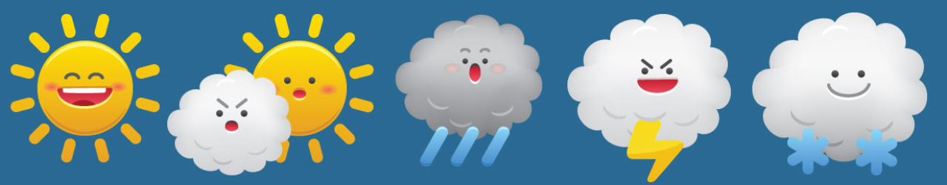
Σας ευχαριστώ πολύ για την προσοχή σας

